Slide 1


Blok 7
week 21 dag 1

Slide 2

Engelse leenwoorden
“Sommige ‘Engelse’ woorden gebruiken we ook in het Nederlands.”

Slide 3
crew

Slide 4
bodyguard

Slide 5
deal

Slide 6
kids

Slide 7
royalty

Slide 8


Slide 9


Slide 10

blok 7
Week 16 dag 2

Slide 11
Engelse leenwoorden
“Sommige ‘Engelse’ woorden gebruiken we ook in het Nederlands.”

Slide 12
match

Slide 13
airbag

Slide 14
break

Slide 15
date

Slide 16
sale

Slide 19

blok 7
week 22 dag 1

Slide 20
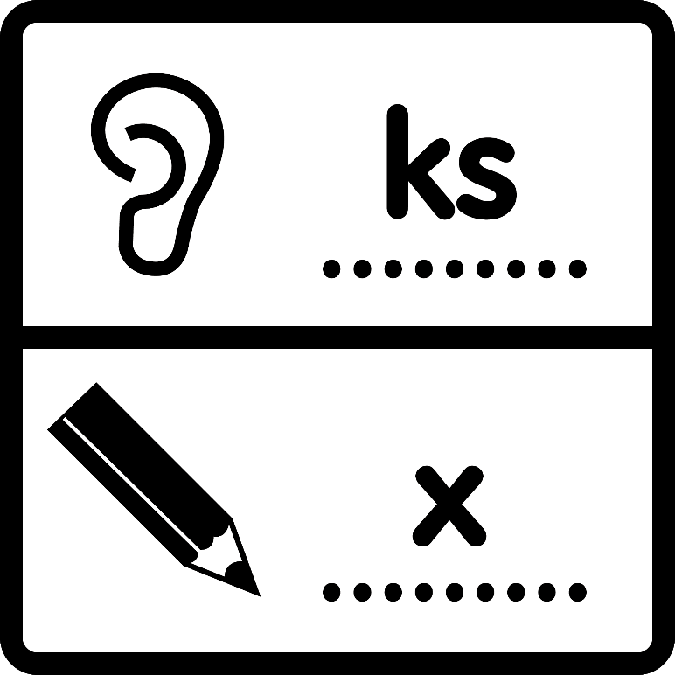
Taxiwoorden
“Je hoort ks, maar je schrijft x.”

Slide 21
Mexico

Slide 22
expres

Slide 23
mixer

Slide 24
reflex

Slide 25
maximaal

Slide 28

blok 7
week 22 dag 2

Slide 29
Taxiwoorden
“Je hoort ks, maar je schrijft x.”

Slide 30
export

Slide 31
exemplaren

Slide 32
complex

Slide 33
textiel

Slide 34
examen

Slide 37

blok 7
Week 23 dag 1

Slide 38

Franse leenwoorden
“Sommige ‘Franse’ woorden gebruiken we ook in het Nederlands.”

Slide 39
maillot

Slide 40
medaille

Slide 41
trottoir

Slide 42
boulevard

Slide 43
urinoir

Slide 46

blok 7
Week 23 dag 2

Slide 47
Franse leenwoorden
“Sommige ‘Franse’ woorden gebruiken we ook in het Nederlands.”

Slide 48
ambulance

Slide 49
croissant

Slide 50
circuit

Slide 51
brancard

Slide 52
dressoir

